Slide 1
Desarrollo Habilidades

Slide 2
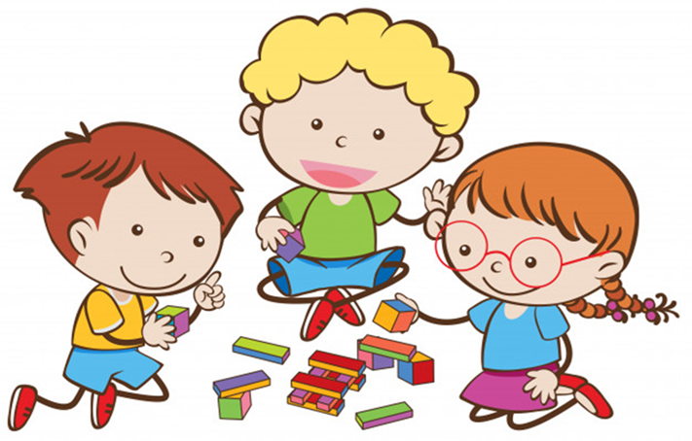
Habilidad Comprender
Educación
Parvularia
19 - 23
Octubre

Slide 3
LÍMITE DE TIEMPO:
3 minutos
60
50
10
40
20
30

Slide 4
Compara los peces a continuación y encuentra aquel que no es igual al modelo

Slide 5
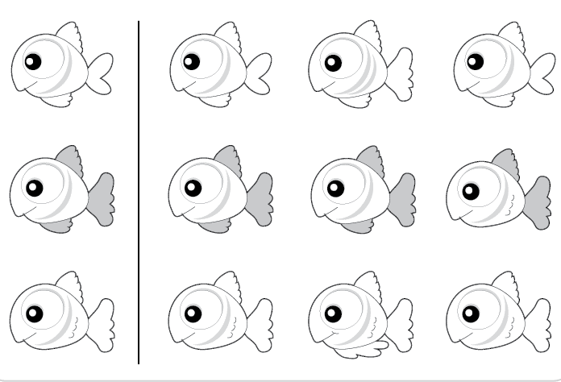

Slide 6
LÍMITE DE TIEMPO:
5 minutos
60
50
10
40
20
30

Slide 7
Observa las canastas y frutas presentadas a continuación y clasifícalas según su categoría

Slide 8
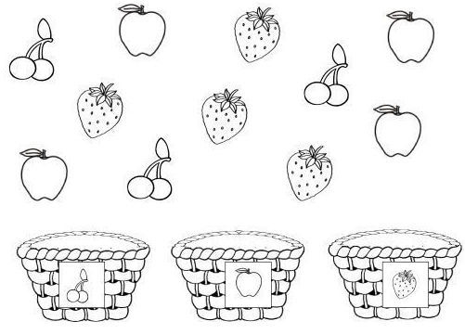

Slide 9
Ahora sumemos el puntaje
Actividad 1: 3 puntos
Actividad 2: 10 puntos
Si completaste media actividad, tienes la mitad del puntaje mencionado

Slide 10
Esperamos tus comentarios ☺
Recuerda que si tienes dudas puedes contactarte directamente con nosotros a través de tu profesora jefe
Habilitaremos una sección de encuesta en nuestra pagina oficial de Facebook, recuerda responder y dejar tus comentarios.
Te esperamos para la próxima actividad.

Slide 11
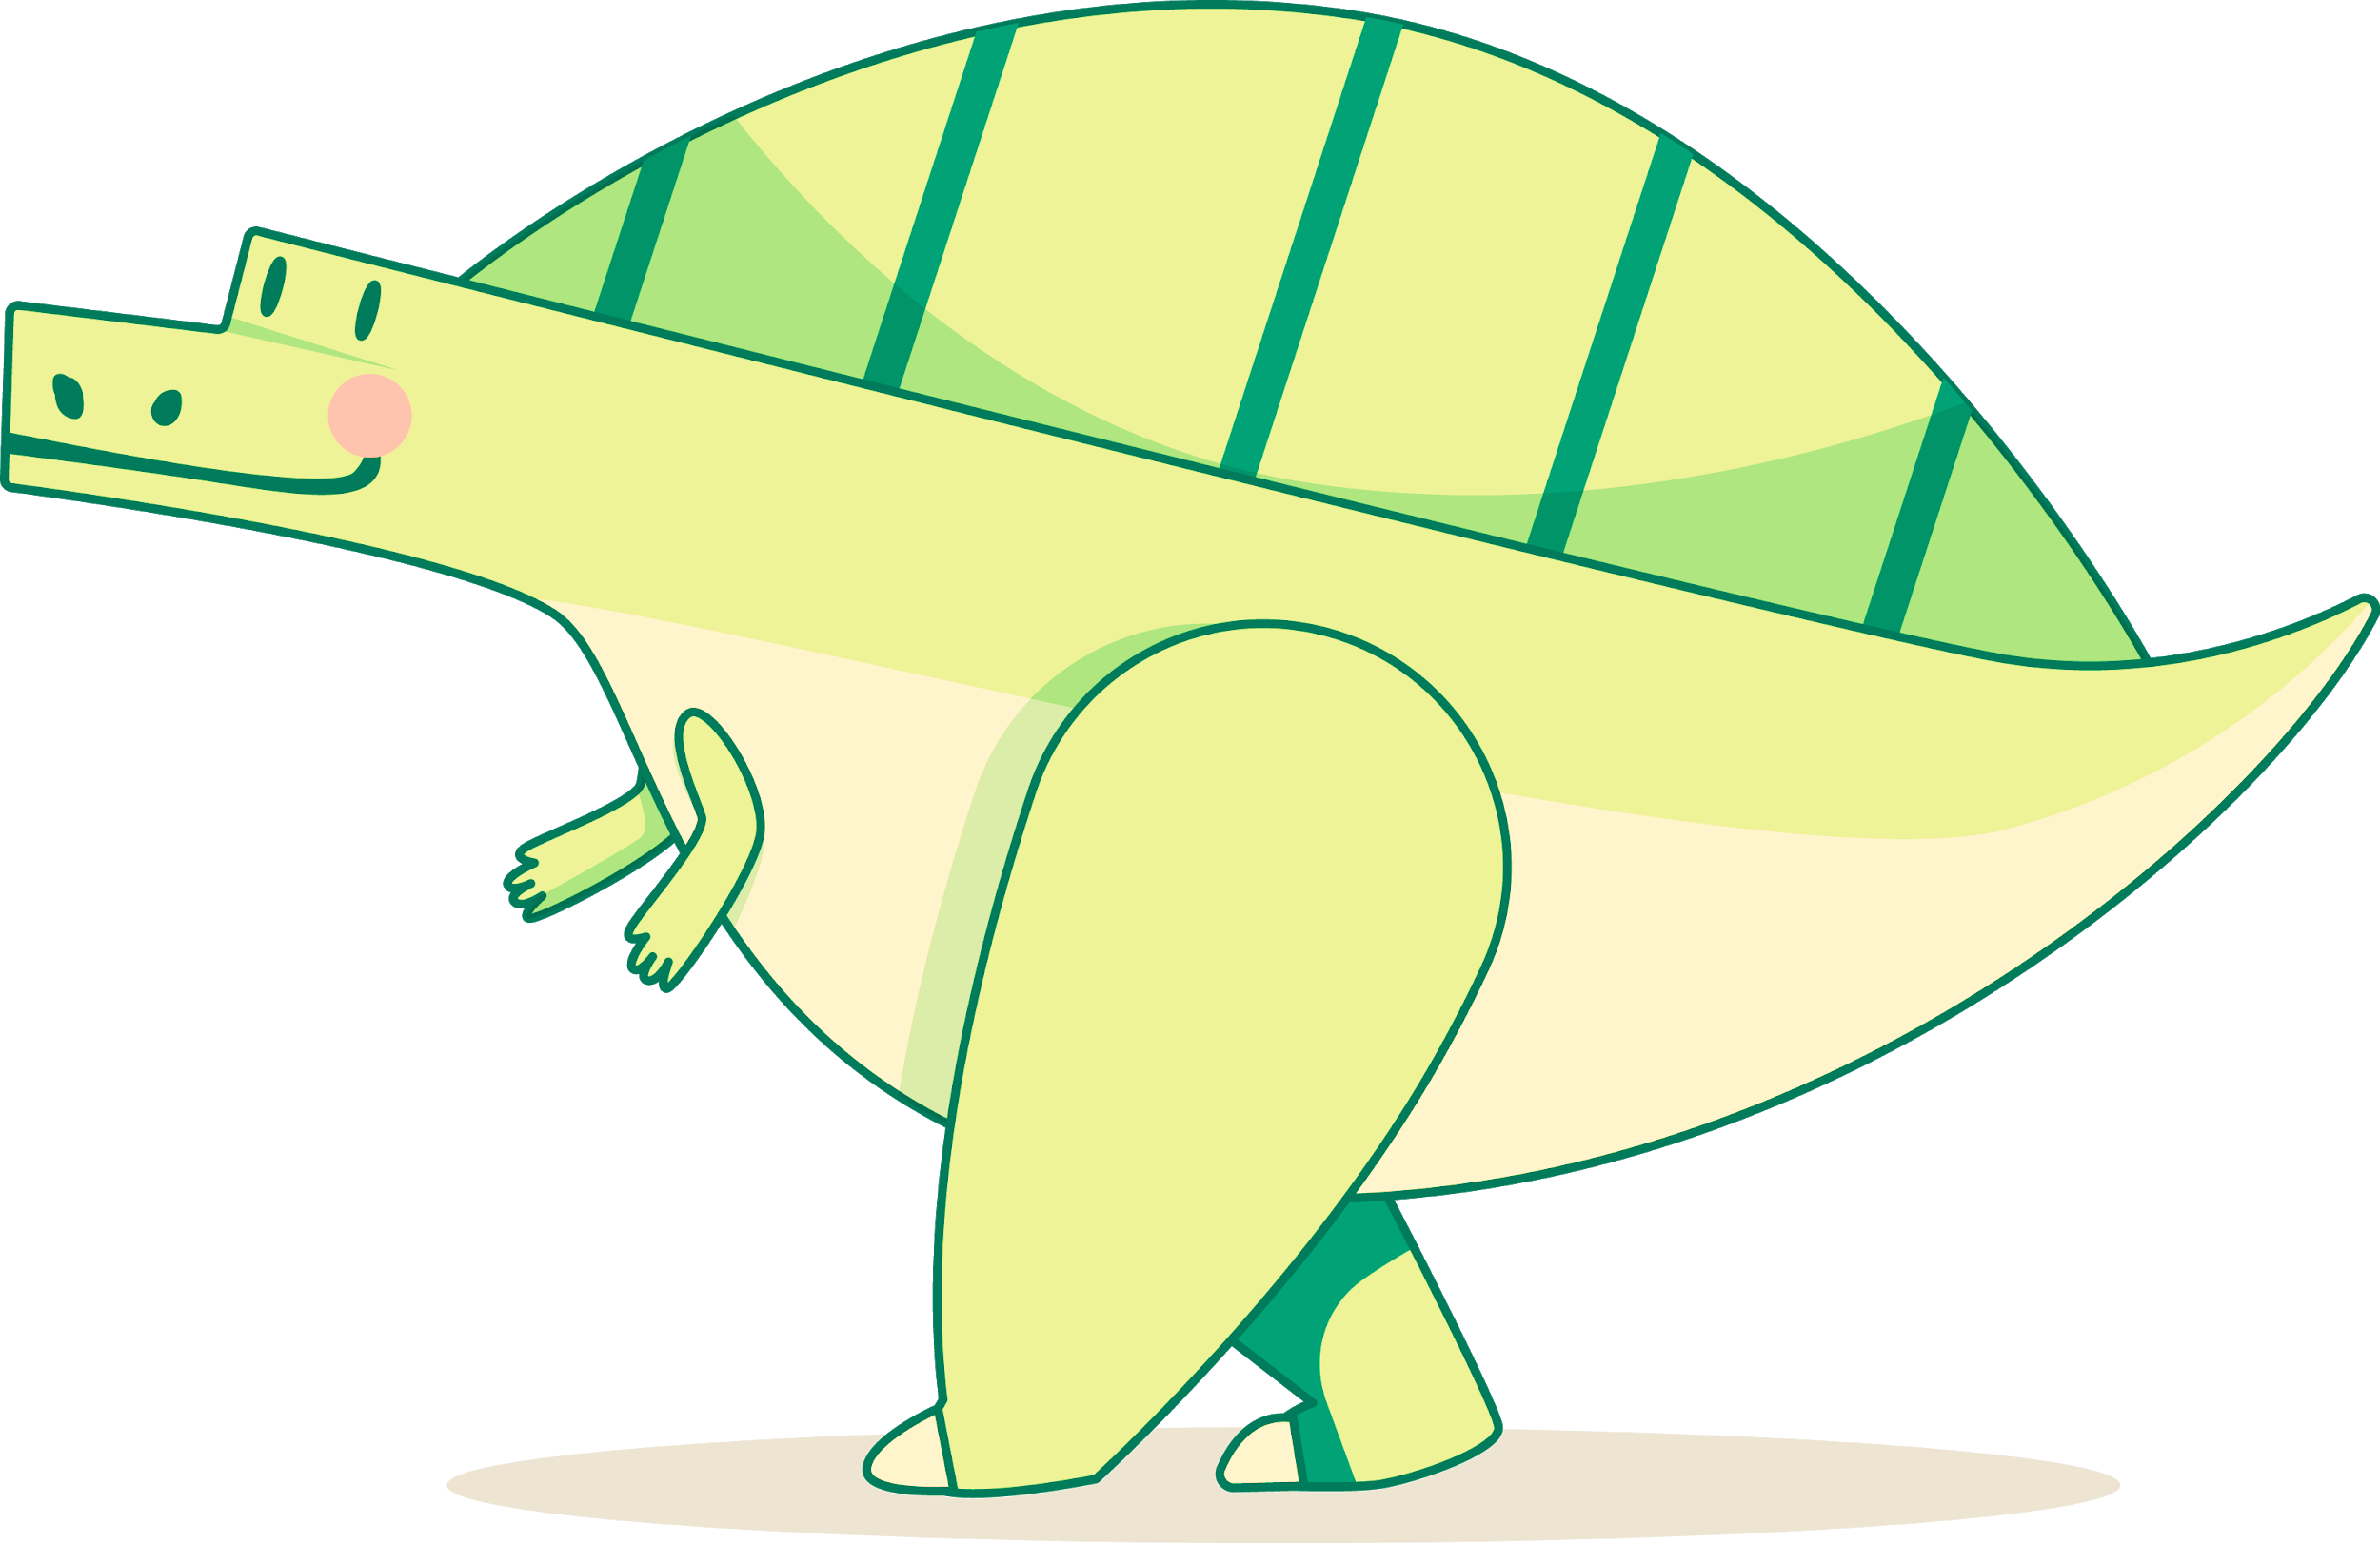
Los extrañamos mucho

